Slide 1
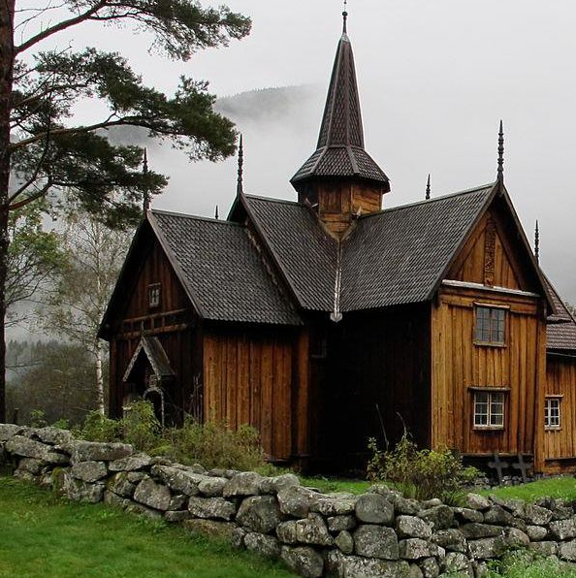
Kyrkan under Medeltiden
Katoliker
Påven bestämde över allt.

Slide 2
Kyrkan i Europa
Nästan alla trodde på den kristna tron.
Man gick i kyrkan
Man firade högtider
Påven i Rom bestämde över kyrkan
Ärkebiskopar och biskopar hjälpte påven att leda kyrkan.
Kyrkan ville bestämma själv, de ville inte ha hjälp av kungen.
Stefan Sveriges första ärkebiskop 1164.
Första chefen över svensk kyrka.
Kyrkan bestämde Sveriges gränser.
Vi: mer kontakt med Europa pga kyrkans män som resta runt.
Brev skickades mellan påven och ärkebiskopen.
Männen kunde läsa teologi (kristendom), latin, astronomi + annan vetenskap.

Slide 3
Kyrkan i en socken
Byggdes av bönderna
En kyrka
En präst, församling
Tionde till kyrkan-bönderna
En socken = flera byar och gårdar
Första kyrkorna i trä sedan i sten

Slide 4
Kyrkans insida
Storbönder skänkte saker
Små altare med helgonbilder
Krucifix=Jesus på korset
Målade väggar-bilder bibeln
Tjocka väggar – borg
Små fönster
Skydd mot fiender
Kyrkklockor

Slide 5
Prästen
Viktig
Alltid man
Aldrig gift
I början valde bönderna prästen I byn
Viktigast hålla gudstjänst
Döpa barn, viga par, begrava
Hjälpa fattiga och sjuka
Berätta om sina synder
Bot=fasta, be böner, pilgrimsfärd

Slide 6
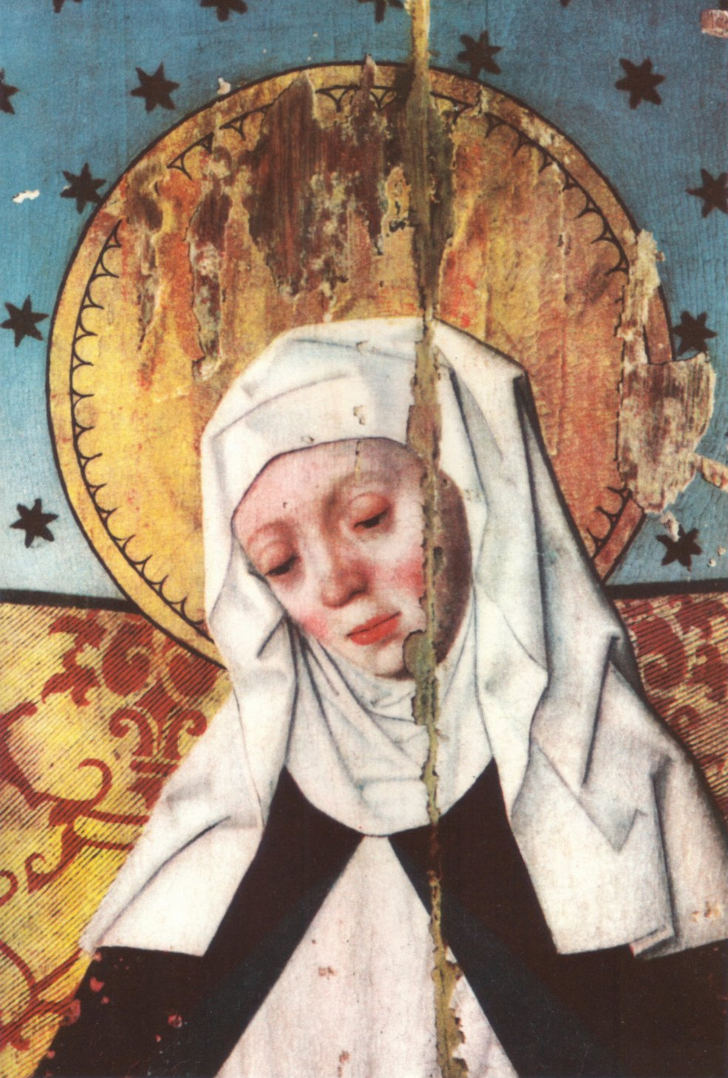
Gudstjänst, helgon
Söndag – vilodagen-10 Gudsbud
Mässa-prästen pratade med Gud
Latin
Heliga nattvarden
Predikan-svenska-undervisar
Nyheter från omvärlden
Många helgdagar
Rika stormän gav till kyrkan
Kyrkan rik-egna soldater
https://sverigesradio.se/avsnitt/1619997 Radioprogram om Birgitta
Modiga och goda kristna
Dött=helgon
Skyddshelgon

Slide 7
Världsbild Medeltiden
Platt skiva
Ovanför; himmelriket med himmel, änglar och gud
Under; helvetet, djävulen
Prästen tröstade-varnade-synder!
Allt kretsar runt jorden
Universums centrum

Slide 8
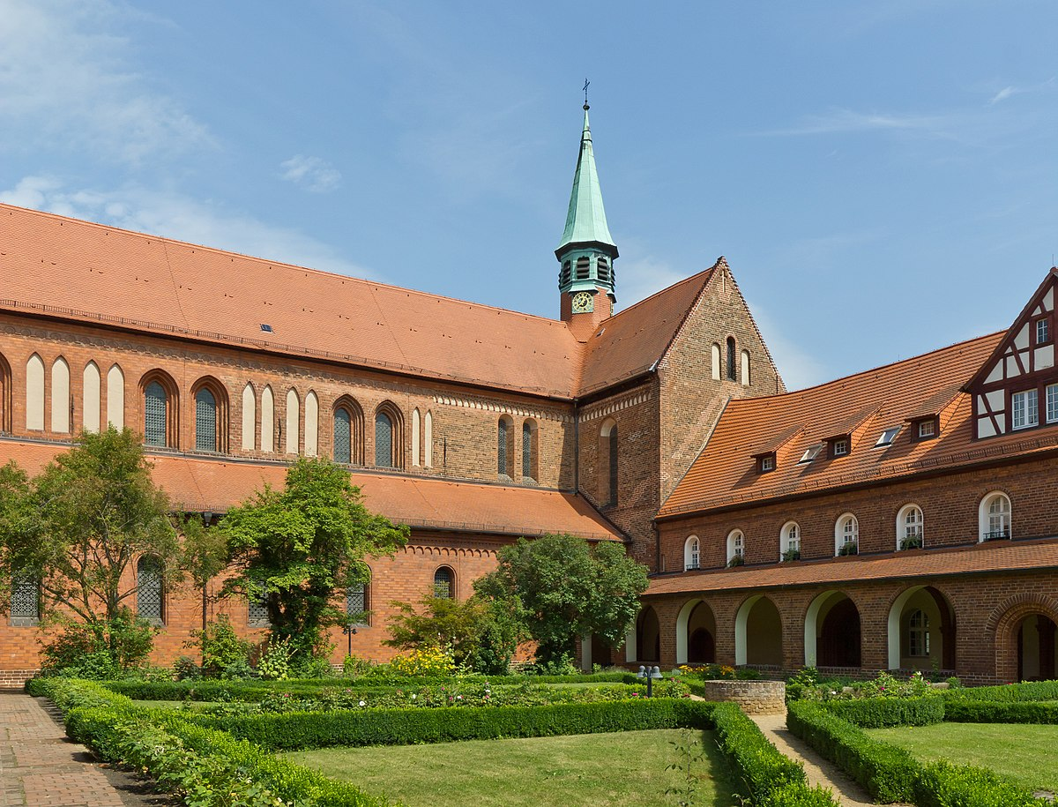
Kloster liv
Bodde i kloster lovat bara arbeta för Gud.
Munkar
Nunnor
Bad ofta
Stränga regler
Inte äga - inte gift
Skötte jordbruk
Skrev böcker
Sjukhus avdelning
Örtagård – medicin

Slide 9
Klosterskola
Rika barn:
Läsa
Skriva
Räkna
Sånger på latin
Inte prata
Lyda-slagna med spö
Flickor 12-3 ej bortgifta= kloster
Hotell
Sjukhus

Slide 10
Heliga Birgitta
1303-1373
Pappa lagman Uppland
Bort gift med Ulf Gudmarsson
8 barn
Jesus talade till henne
Befria världen från fattigdom, krig och orättvisor.
Skrev arga brev-Påven-Kungar

Slide 11
forts. Heliga Birgitta
Pilgrimsresa = besöka en helig plats
Ulf dog- Birgitta går till Rom 1349
Skriver ner sina uppenbarelser-8 böcker
Väntade i 18 år på Påven
Under väntan till Jerusalem
Vadstena kloster, godkändes
Dog
1391 helgonförklarad
Dottern Katarina byggde kloster

